Slide 1
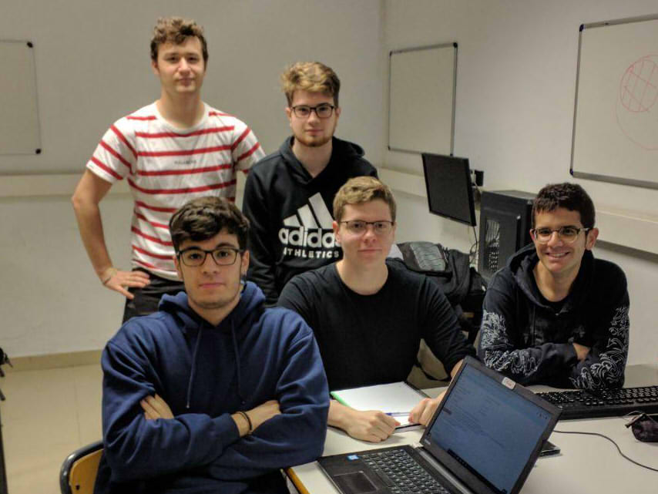
Práctica de Laboratorio
3, 4, 5
Miembros del grupo:
Líder / Coordinador: Sergio del Fresno Espinosa
Facilitador: Marc Strange Mongort
Secretario: Andreu Mut Portes
Portavoz: Vicent Gramuntell Bayarri
Gestor de tiempo: Raül Ciscar Esteve

Slide 2

Índice
La empresa y el producto
Misión, visión y valores
Objetivos (Smart)
PESTEL
5 Fuerzas de Porter
Cadena de Valor
DAFO
Estrategias corporativas (Ansoff y BCG)
Organigrama
Bibliografía

Slide 3
La empresa y el producto
Algomtech
Características producto:
  Carga solar
  Ahorro energético diario
  ARF y downtime
  Controlador de carga
  Batería carga profunda
  Pantalla resistente
  Garantía lineal (Desgaste de la eficiencia de carga)

Slide 4
Misión, visión y valores
  Misión
    En busca de un futuro eficiente y sostenible en el ámbito tecnológico para clientes comprometidos con el medio ambiente y la innovación.
  Visión
    Ser reconocidos como líderes en tecnología electrónica sostenible .
  Valores
    A favor del medio ambiente.
    En contra de la obsolescencia programada.

Slide 5
Objetivos
  1. Facilitar la venta de tecnologías innovadoras sostenibles a otras entidades tecnológicas.
  2. Introducir el producto en el mercado con éxito.
  3. Llegar a un acuerdo con una empresa tecnológica puntera para vender la patente o diseño.
  4.Rentabilizar la inversión hasta alcanzar un beneficio neto a partir de 18 meses.

Slide 6
PESTEL
  Políticos
    Regulación del comercio exterior
    Política impositiva
  Económicos
    Demanda
    Internacionalización
    Recursos energéticos
  Socio-Culturales
    Estilos de vida y valores
    Demografía
  Tecnológicos
    Tipos de trabajadores requeridos: Trabajadores concienciados con el medio ambiente
    Inversión en tecnologías I+D

Slide 7
PESTEL (II)
  Ecológicos
    Leyes de protección medioambiental
  Legales
    Legislación sobre la competencia
    Legislación económica administrativa
    Legislación laboral
    Salud y seguridad
    Seguridad de los productos
    Reglamentación social.

Slide 8
5 Fuerzas de Porter
  Competidores potenciales: La industria tecnológica cambia y crece continuamente, la amenaza de nuevos competidores puede ser elevada.
  Proveedores: No producimos directamente, no tenemos problemas con proveedores.
  Sustitutos: No debería ser problema, ya que nosotros tratamos de innovar continuamente en la industria.
  Clientes: Empresas, pueden tener mucho poder de negociación. Dependemos de ellas.
  Industria: Rivalidad entre competidores. Otras empresas que proporcionen tecnología. Tanto si producen como si diseñan.

Slide 9
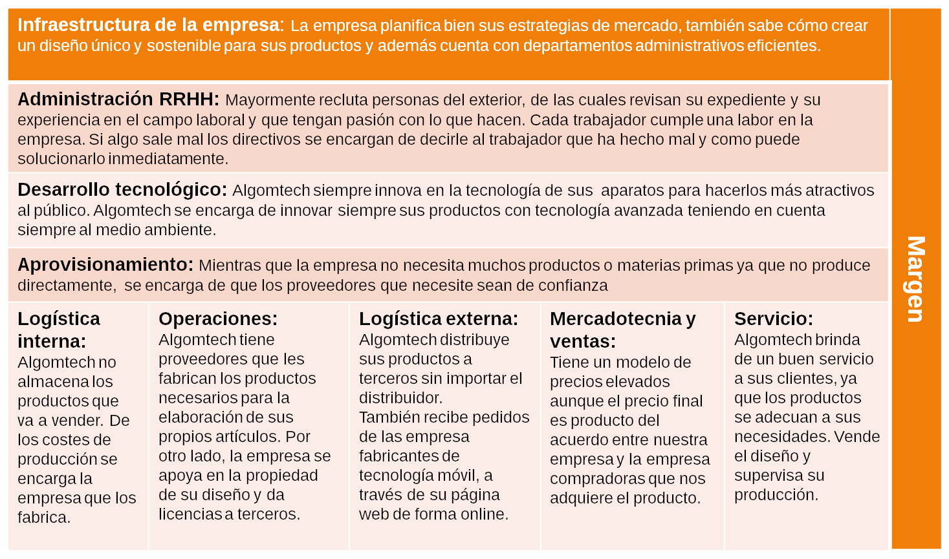
Cadena de Valor

Slide 10
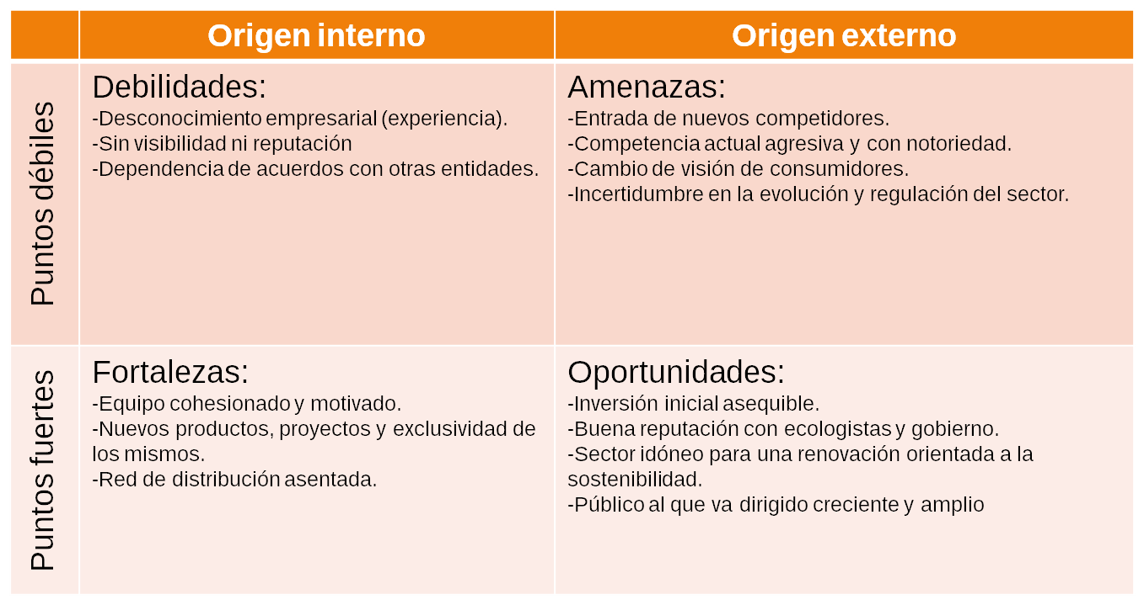
DAFO

Slide 11
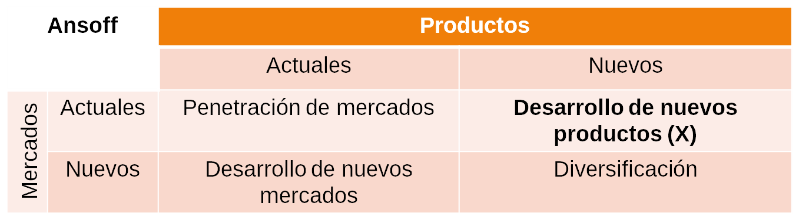
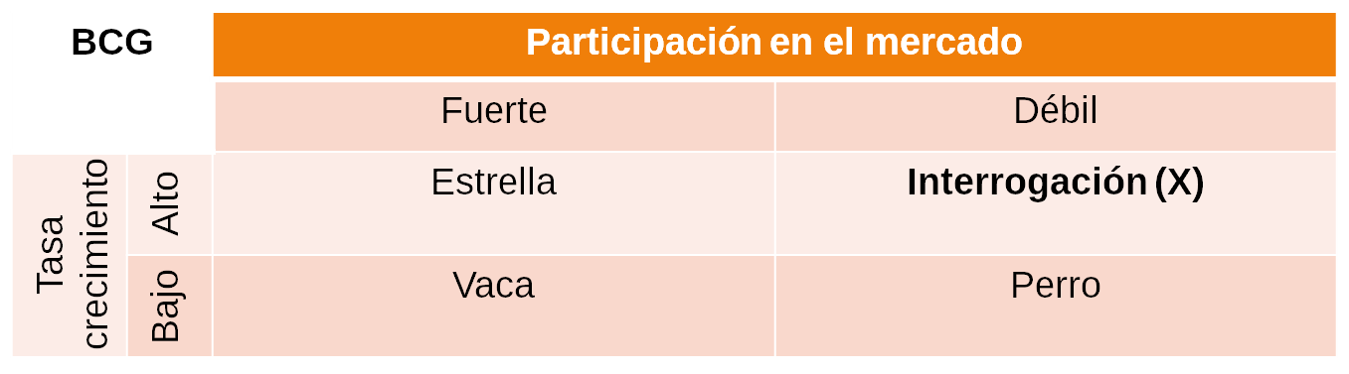
Estrategias corporativas (Ansoff y BCG)

Slide 12
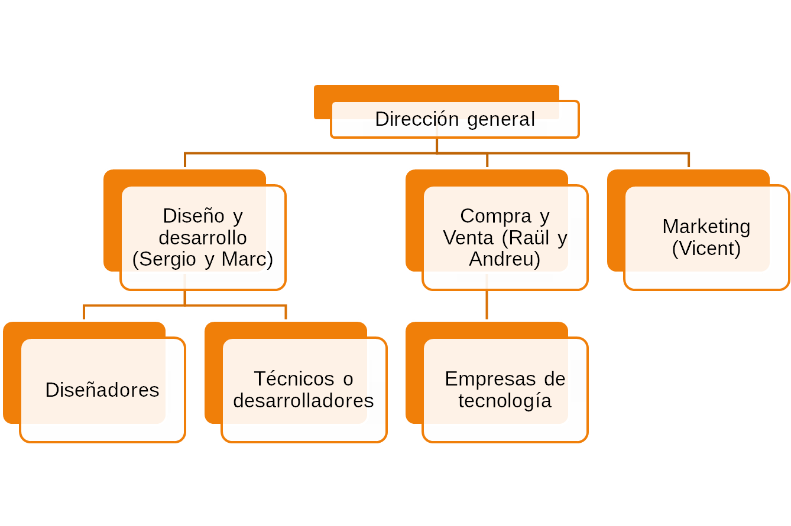
Organigrama

Slide 13
Bibliografía
  Apuntes FOE grado.
  https://www.novergysolar.com/es/
  https://www.rankia.com/blog/mundodelaempresa/1110235-organizacion-organigramas-empresas
  https://www.slideshare.net/guest06ca0fa9/mision-vision-valores-y-principios-organizacionales-de-hostoben
  https://blog.hubspot.es/marketing/matriz-ansoff
  https://factorialhr.es/blog/que-es-organigrama-empresa-tipos-plantillas/
  https://www.bizneo.com/blog/organigrama-de-una-empresa/
  https://www.eurofirms.es/eurofirms-inicia-una-cadena-de-valores-con-una-campana-de-navidad-solidaria/
  https://www.tesa.es/es/site/tesa/sostenibilidad/sostenibilidad-en-toda-la-cadena-de-valores/

Slide 14
Bibliografía (II)
  http://www.ipyme.org/es-ES/DecisionEmprender/FormasJuridicas/Paginas/FormasJuridicas.aspx

